Slide 1
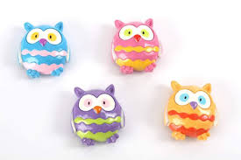
Магнетно поље сталних магнета
Весна Гроздановић

Slide 2
Магнети су тела која имају особину да привлаче предмете од гвожђа , челика и легура гвожђа
Магнетно поље можемо приказати линијама силе које постају видљиве помоћу ситних гвоздених опиљака

Slide 3
Како открити који предмети су од гвожђа
DSC_0167.MOV

Slide 4
Стални магнети могу бити :
Природни – руде гвожђа ( магнетит )
Вештачки – праве се од челика и легура гвожђа у облику :

Slide 5
Магнетне шипке

Slide 6
Магнетне потковице

Slide 7
Магнетне игле
Основно својство магнетне игле је да може слободно да ротира, око своје осе

Slide 8
Како направити магнетну иглу ( компас )
DSC_0165.MOV

Slide 9
Истоимени магнетни полови се одбијају

Slide 11
А разноимени привлаче

Slide 12
DSC_0186.MOV

Slide 13
Магнетни полови се не могу одвојити , дељењем добијамо нове магнете

Slide 14
Магнетно позориште
DSC_0168.MOV

Slide 15
Хвала!

